Slide 1
Levantamento de Requisitos
Análise e Projeto de Sistemas

Slide 2
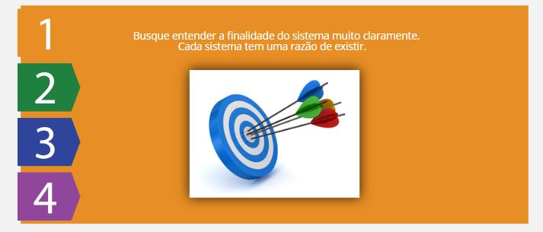

Slide 3


Slide 4


Slide 5
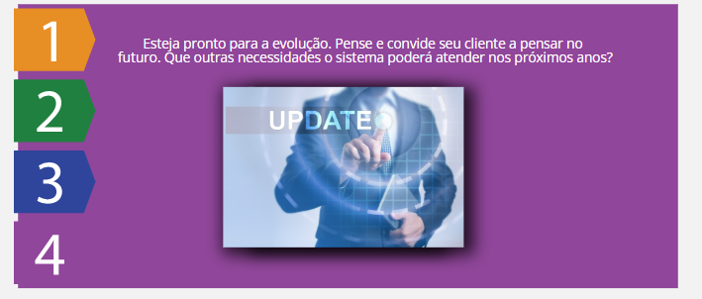

Slide 6
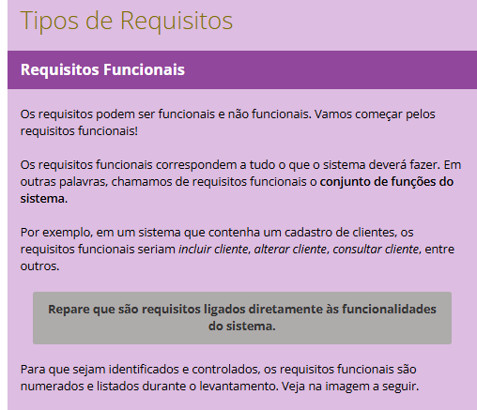
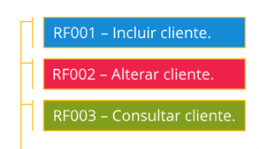

Slide 7
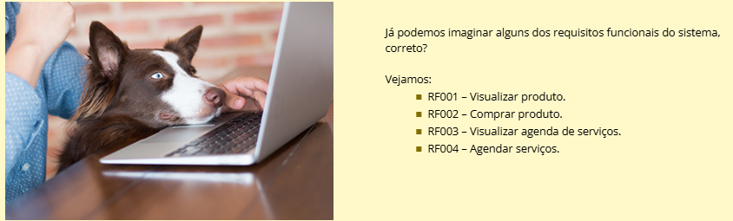
Exemplo de RF para Pet Shop

Slide 8
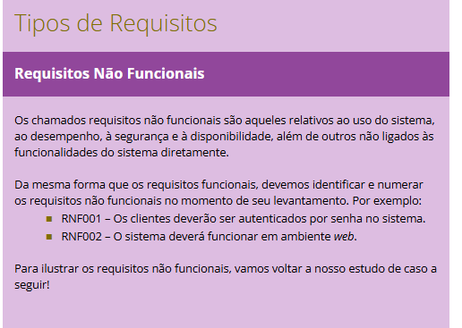

Slide 9
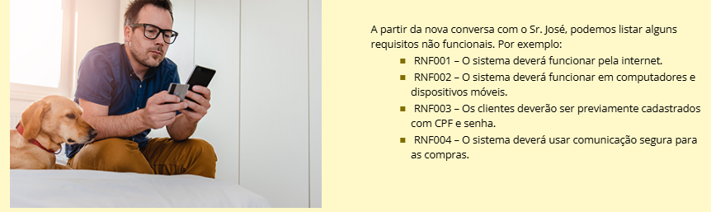
Exemplo de RNF para Pet Shop

Slide 10
